Slide 1
Заработная плата в мире в 2016–2017 гг.
Неравенство в оплате труда на предприятиях
Данные :
www.ilo.org/ILOSTAT/GWR
Рисунки :
www.ilo.org/gwr-figures

Slide 2
Доклад «Заработная плата в мире в 2016/2017 гг.»
Три части
Часть I
ТЕНДЕНЦИИ ОПЛАТЫ ТРУДА В МИРЕ
Часть II
НЕРАВЕНСТВО В ОПЛАТЕ ТРУДА НА ПРЕДПРИЯТИЯХ (внутри предприятий и между ними)
Часть III
ПРАКТИЧЕСКИЕ ВЫВОДЫ

Slide 3
Что значит заработная плата? Влияние на уровень жизни
В докладе «Заработная плата в мире в 2014/15 гг.» показано, что в развитых странах на долю заработной платы обычно приходится от 70% до 80% совокупного дохода домохозяйств с как минимум одним работающим членом.
В развивающихся странах ее доля в среднем ниже вследствие большей численности самозанятых. При этом социальных трансфертов, дополняющих заработную плату работающих, меньше. Низкая оплата труда может быть одной из главных причин бедности.

Slide 4
Что значит заработная плата? Влияние на экономику
Для предприятий заработная плата означает трудовые затраты. На макроэкономическом уровне она является одним из главных источников потребления домохозяйств (при условии, что потребление не происходит в долг), что в свою очередь поддерживает совокупный спрос.
Устойчивый рост заработной платы – главное условие формирования мощного среднего класса с высокой покупательной способностью и устойчивого экономического роста.

Slide 5
Что значит заработная плата? Влияние на политику
Во многих странах застой в оплате труда в сочетании с ростом неравенства вызвали растущее недовольство и драматические изменения в социально-экономической жизни.
В странах с развивающейся и переходной экономикой, несмотря на рост средней заработной платы за последние десятилетия, уровень жизни многих миллионов людей остался прежним.

Slide 6
ЧАСТЬ I
Основные тенденции в области заработной платы

Slide 7
Собраны данные о средней заработной плате в 133 странах
Пропуски в некоторых данных за те или иные годы заполнялись путем интерполяции и экстраполяции на основе модели, имеющей ограниченный набор переменных. После этого темпы роста реальной заработной платы определялись при помощи ИПЦ.
На основе этих данных осуществлялся расчет региональных и глобальных оценок с учетом относительного размера каждой страны (т.е. эти оценки являются взвешенными), которые затем корректировались, чтобы устранить искажение, вызванное отсутствием данным по некоторым странам.

Slide 8
База данных охватывает около 70 стран-членов МОТ и 95% наемных работников в мире.
Региональная группа | Средний охват стран | Охват работников | Примерный охват фонда оплаты труда
Африка | 46.3 | 63.6 | 71.9
Ю. и С. Америка | 68.6 | 97.9 | 98.9
Арабские страны | 75.0 | 74.4 | 89.4
Азиатско-Тихоокеанский регион | 64.1 | 98.9 | 99.7
Европа и Ц. Азия | 98.0 | 100.0 | 100.0
Мир | 69.6 | 95.4 | 97.9

Slide 9
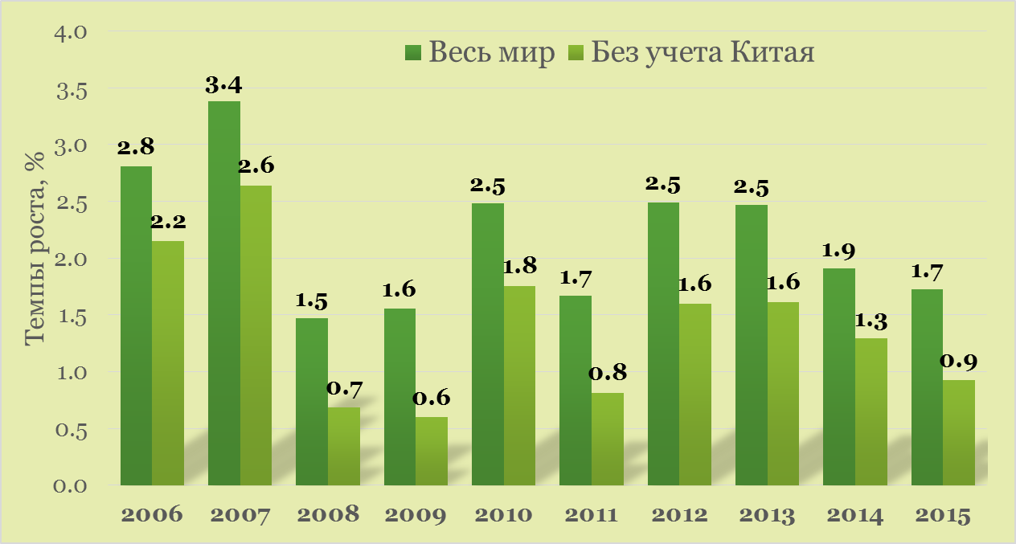
В мире наблюдается сокращение
темпов роста оплаты труда
Примечание: Темпы роста оплаты труда в мире отражают средневзвешенный рост месячной реальной заработной платы в годичном исчислении примерно в 140 странах, что составляет примерно 96% всех работников в мире (источники и метод: доклад «Заработная плата в мире в 2016/17 гг.»)

Slide 10
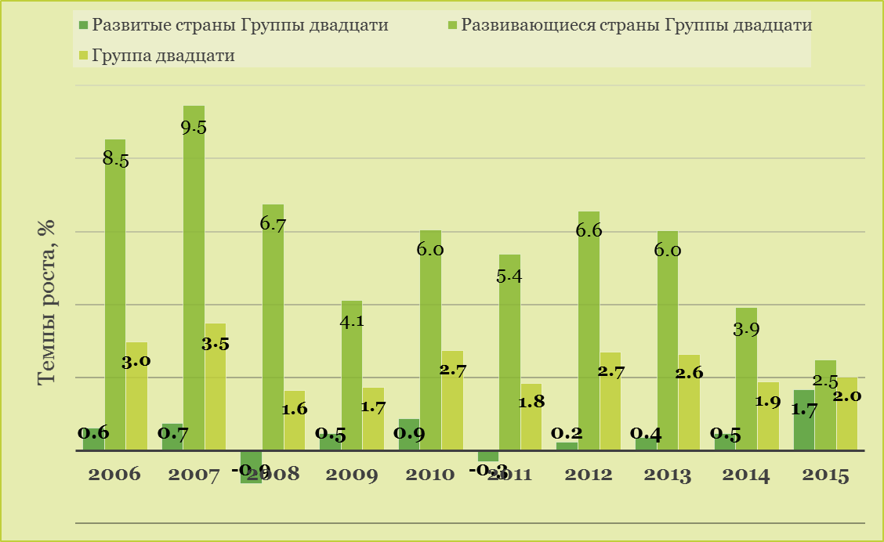
Больше всего темпы роста оплаты труда сократились в странах с переходной экономикой
Примечание: Оценки для стран Группы двадцати опираются на методику, описанную в Приложении I, при этом они касаются 18 из 19 стран, по которым есть соответствующие данные. Источник: Доклад «Заработная плата в мире в 2014/15 гг.»

Slide 11
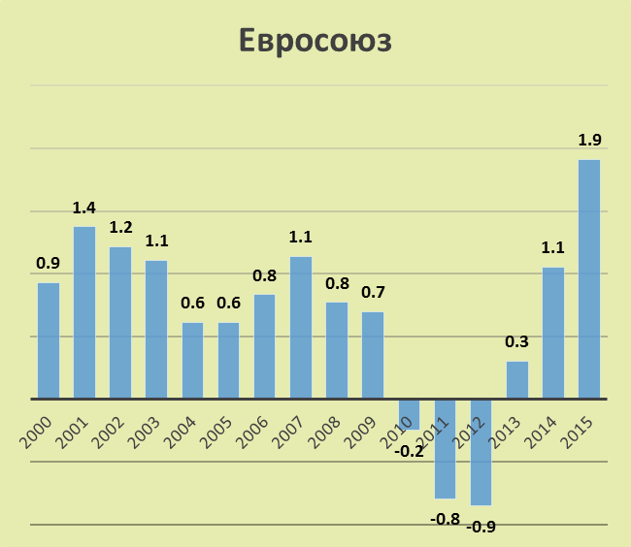
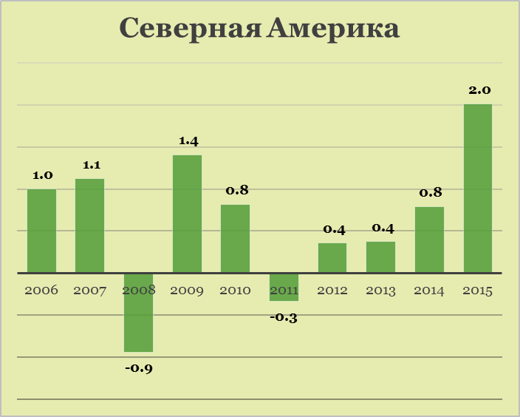
В США и Европе темпы роста оплаты труда в 2015 году увеличились. Надолго ли?

Slide 12
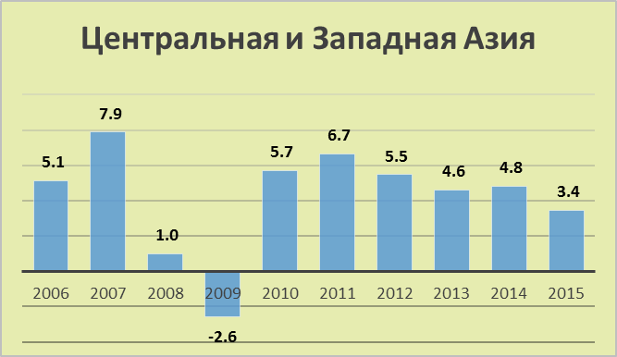
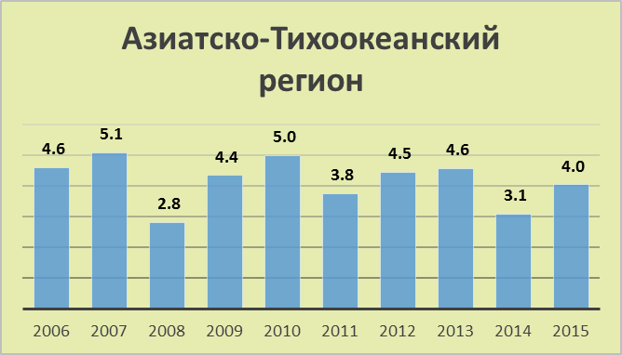
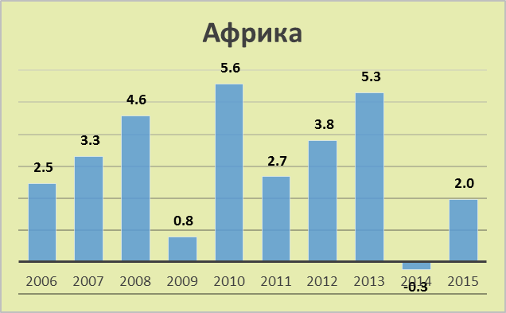
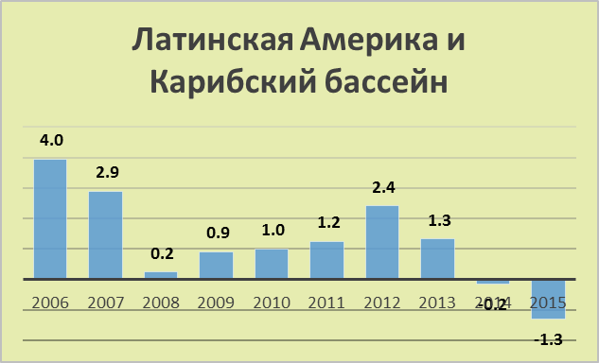
В других регионах темпы роста оплаты труда сократились

Slide 13
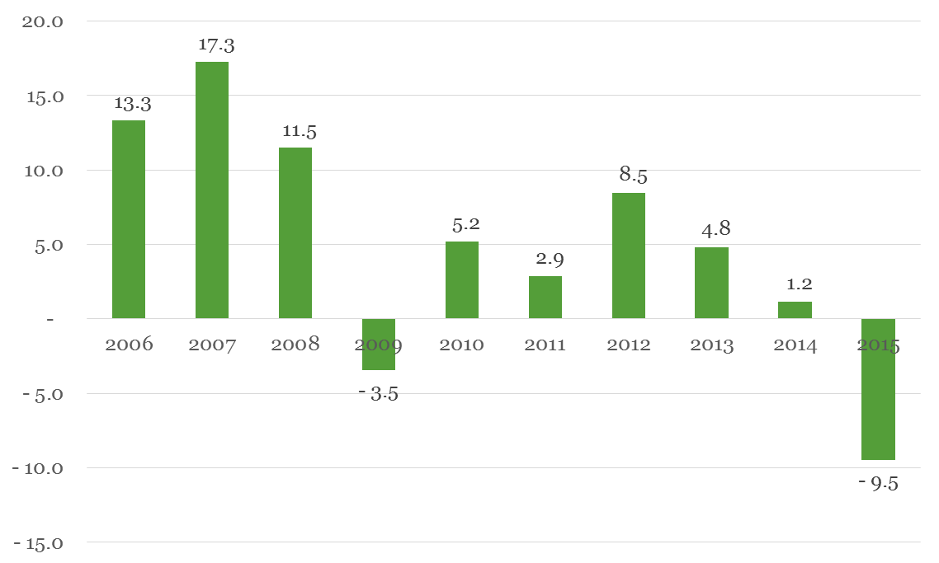
Средние темпы роста реальной заработной платы в России

Slide 14
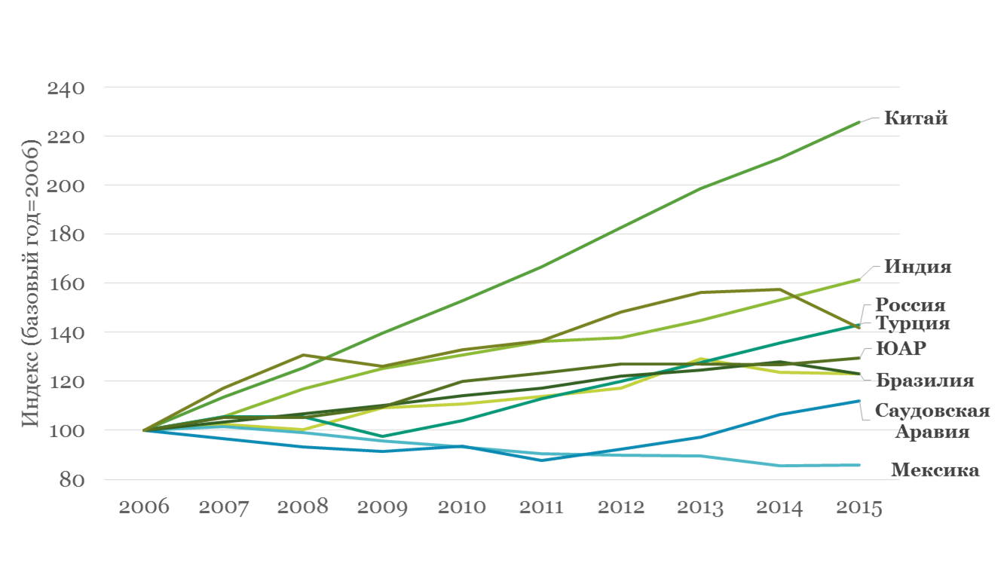
С 2006 года между странами наблюдаются значительные расхождения

Slide 15
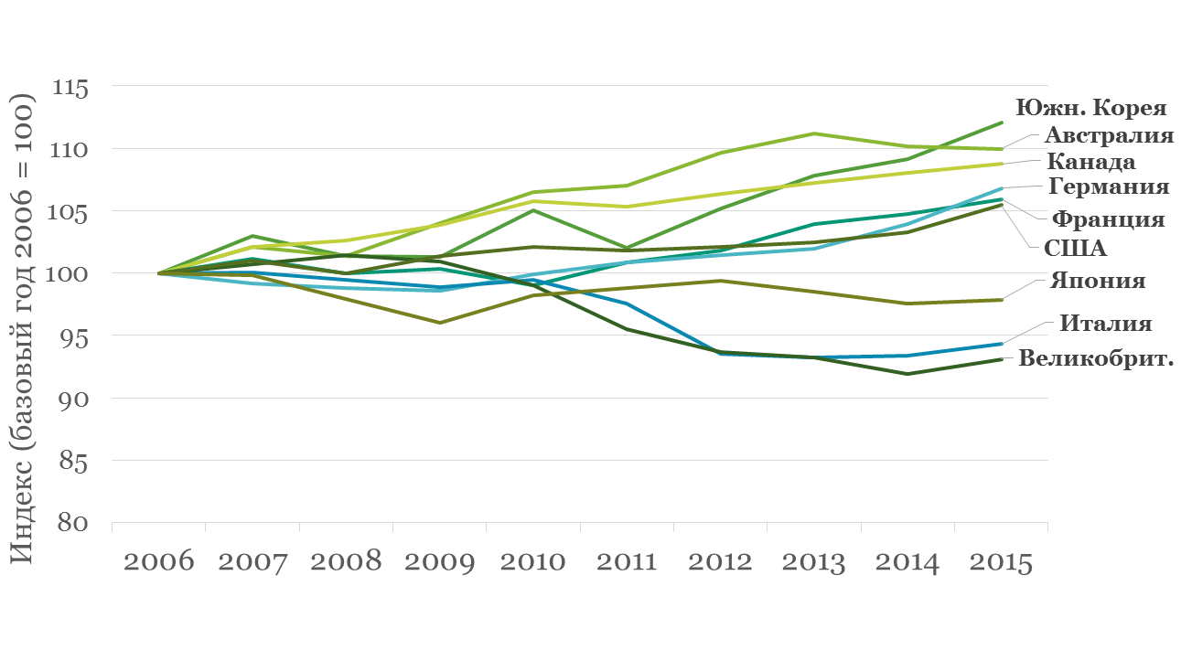
С 2006 года между странами наблюдаются значительные расхождения
Примечание: Индексы средней реальной заработной платы
Источник: Доклад «Заработная плата в мире в 2014/15 гг.»

Slide 16
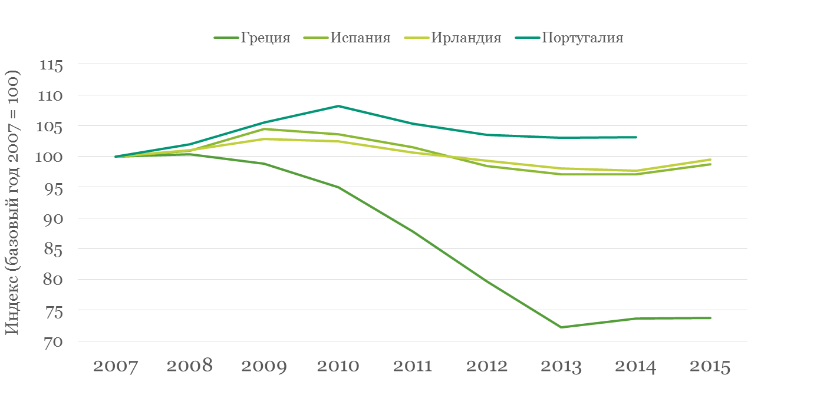
С 2006 года между странами наблюдаются значительные расхождения
Источник: Доклад «Заработная плата в мире в 2014/15 гг.»

Slide 17
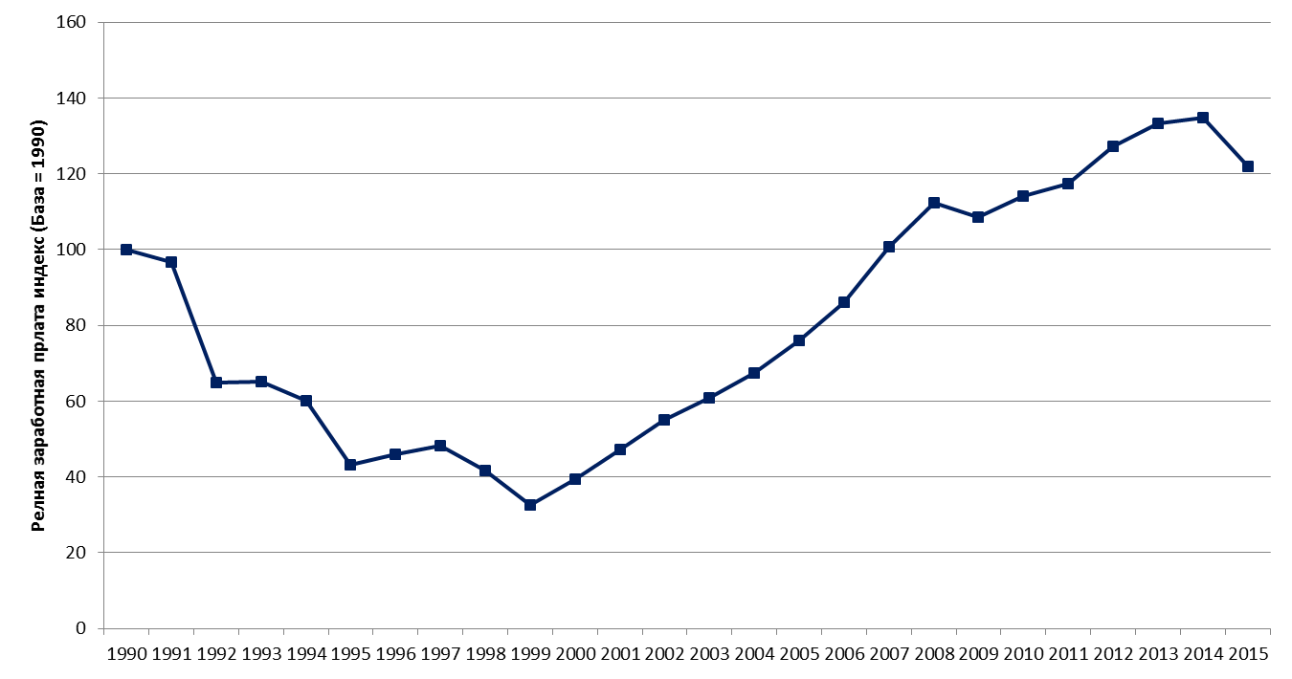
О тенденциях оплаты труда в России нужно судить в долгосрочной перспективе

Slide 18
Отражают ли тенденции оплаты труда только динамику ВВП на одного работающего?
Повышение заработной платы и уровня жизни в долгосрочной перспективе зависит от роста производительности труда. Это объясняет, почему месячная заработная плата в развитых странах Группы двадцати составляет в среднем 3.100 долларов ППС, а в странах Группы двадцати с переходной экономикой – 1.300 долларов ППС.
Однако это не происходит автоматически: во многих странах связь между ростом заработной платы и производительности труда ослабла.

Slide 19
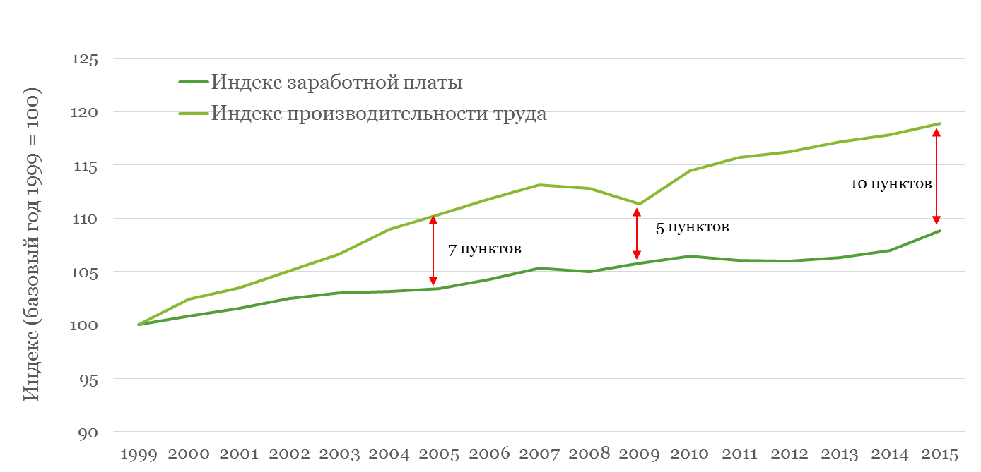
В развитых странах наблюдается увеличение разрыва между ростом производительности труда и ростом заработной платы
Темпы роста оплаты труда в мире отражают средневзвешенный рост месячной реальной заработной платы в годичном исчислении в 36 странах (описание методики см. в Приложении I). По причине доступности данных базовым годом индекса является 1999 год. Источник: Доклад «Заработная плата в мире в 2014/15 гг.»
.

Slide 20
Результатом стало сокращение доли оплаты труда в ВВП
Национальный доход складывается из всех доходов жителей данной страны. Его можно разделить на часть, относящуюся к оплате труда, и часть, относящуюся к владению капиталом и недвижимостью.
«Доля труда» в ВВП показывает тенденцию к сокращению, если рост ВВП на одного работника (мера измерения производительности труда) опережает рост реальной средней заработной платы.

Slide 21
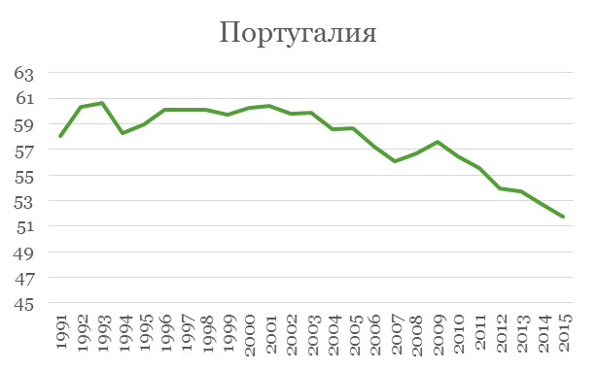
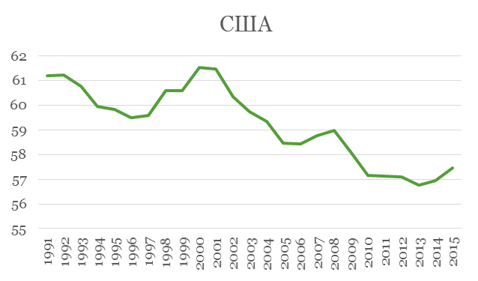
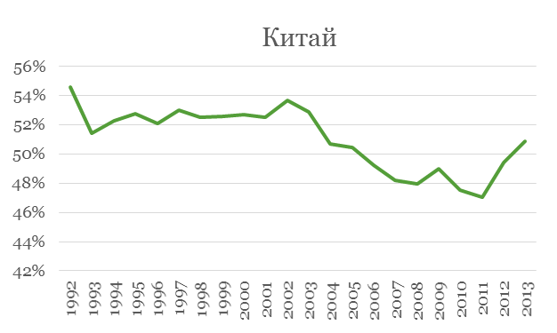
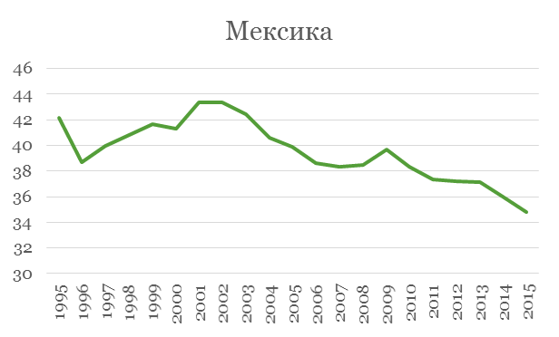
Доля трудовых доходов в четырех странах
Примечание: Значения для Мексики, Португалии и США являются скорректированными. Для Китая приводятся нескорректированные значения по данным Национального бюро статистики. См. доклад «Заработная плата в мире в 2014/15 гг.».
Notes:
And just to illustrate some specific examples, the Figures refer to Portugal, United States, China and Mexico, for the period mid 1990s to about 2015. These are four very different countries (two emerging and two developed), all of which have experienced a declining trend. However, in the case of China we observe an increased LIS in recent times whereas in the US there seems to be a slight rise starting in 2013.

Slide 22
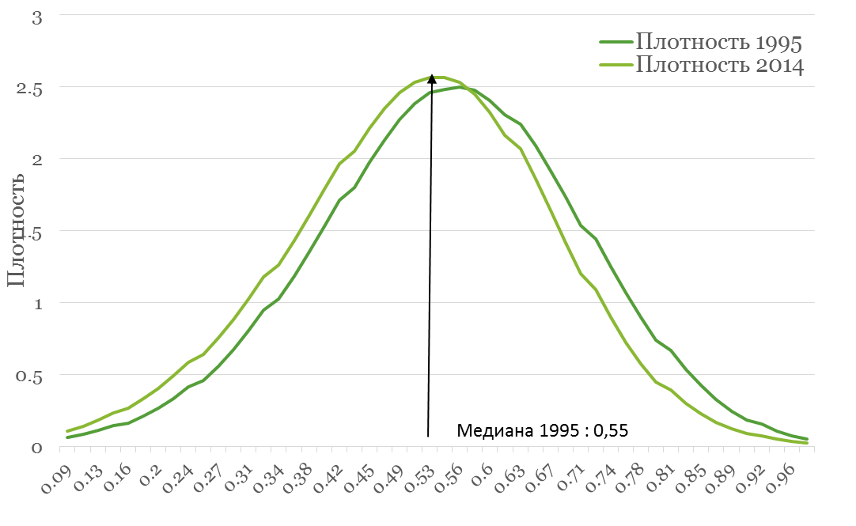
В мире наблюдается сокращение доли оплаты труда
Медиана 2014 : 0,53
Примечание: Оценки плотности учитывают скорректированную долю оплаты труда по данным 133 стран . См. доклад «Заработная плата в мире в 2014/15 гг.».
Notes:
But then, what is the consequence of the ‘cumulative’ effect of wage growth lagging behind productivity growth? The figure shows this: using data from 133 countries we show that there has been a left-ward shift in the distribution of labour income share values, i.e., overall decline in labour income shares. In fact, among the 133 countries, 91 experienced a decline; 32 experience an increase and 10 remained at the same value (period 1995 to 2014).

Slide 23
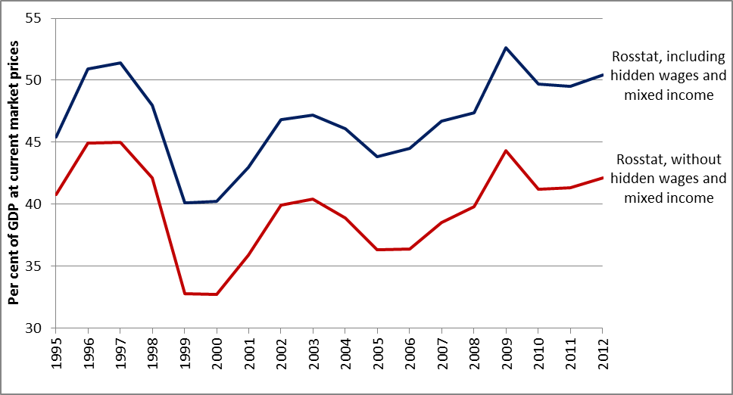
Доля трудовых доходов в России

Slide 24
Вывод: рост оплаты труда во многих случаях был ниже потенциального
В некоторых странах рост оказался на удивление высоким. В Китае средняя заработная плата за 10 лет увеличилась более, чем вдвое. В Индии она также выросла на 60%. Это привело к росту уровня жизни и совокупного спроса в мире.
Но в развитых странах заработная плата росла медленно, отставая от роста производительности труда, а снижение доли оплаты труда в мире показывает, что рост оплаты труда отстает от своего потенциала.

Slide 25
Что делать?
Реализовывать устойчивую политику в области оплаты труда …
Социально устойчивая политика в области оплаты труда – это всеохватные меры, обеспечивающие работникам и их семьям справедливую часть плодов экономического прогресса, и полноценную минимальную заработную плату в целях защиты людей от необоснованной низкой оплаты труда.
Экономически устойчивая политика в области оплаты труда – это политика, реализуемая с учетом тенденций производительности труда, поддержки потребления и экономического роста, и обеспечивающая высокий уровень занятости и жизнеспособность предприятий.

Slide 26
Это достижимо лишь с помощью институтов рынка труда
«Чтобы обеспечить в перспективе достаточные темпы роста оплаты труда, необходим тот или иной механизм координации повышения заработной платы» (Курода, Председатель Банка Японии)
По мнению Группы двадцати, необходимым условием является минимальная заработная плата и коллективные переговоры на основе точных данных, а также меры по преодолению дискриминации в сфере труда. Необходим социальный диалог о принципах устойчивой политики в области оплаты труда.

Slide 27
Минимальная заработная плата
В Конвенции МОТ № 131 об установлении минимальной заработной платы указано на необходимость обеспечить широкий охват минимальной заработной платы и устанавливать ее размер с учетом (a) потребностей работников и их семей; (b) экономических факторов, в том числе производительности труда.
Новое руководство МОТ по этому вопросу можно найти по адресу www.ilo.org/minimumwage

Slide 28
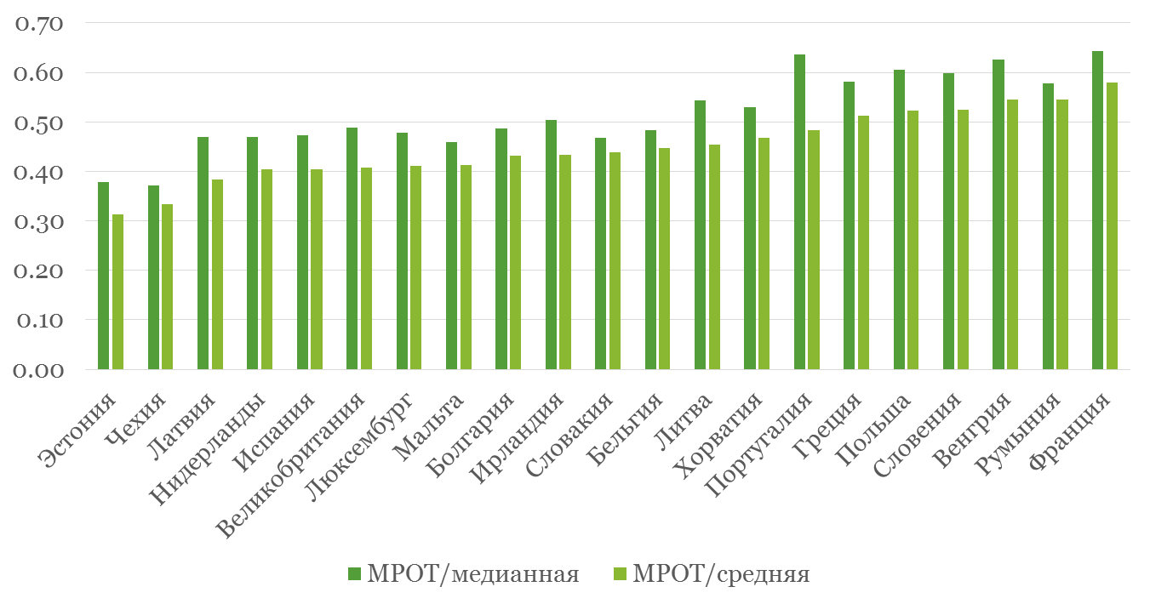
Минимальная заработная плата в Европе

Slide 29
Коллективные переговоры
Коллективные переговоры – это переговоры о заработной плате и других условиях труда в целях получения работниками справедливой доли плодов прогресса.
Будучи механизмом, укрепляющим дисциплину соблюдения законодательно установленной минимальной заработной платы, коллективные переговоры обеспечивают справедливую и устойчивую оплату труда сверх этого минимума в зависимости от уровня производительности труда в отрасли.

Slide 30
Во избежание гонки по нисходящей нужна международная координация
Сдерживание роста заработной платы в чрезмерно большом числе стран в целях наращивания экспорта чревато снижением совокупного спроса и темпов роста мировой экономики.
Международная координация в этом плане необходима странам для того, чтобы идти по пути сотрудничества, а не подрывать позиции друг друга. Именно это начали делать страны Группы двадцати.

Slide 31
ЧАСТЬ II
Неравенство в оплате труда среди и внутри предприятий

Slide 32
Значимость проблематики
Все шире признание того, что чрезмерное неравенство негативно сказывается на экономическом росте и социальной жизни страны. Возможности выйти за рамки социального слоя ограничиваются, происходит расслоение общества.
Важно понимать, что порождает неравенство в оплате труда. До недавних пор все споры на эту тему вращались вокруг характеристик работников и влияния технологий и глобализации на изменения в спросе на квалифицированных и неквалифицированных работников.
Notes:
We now present the motivation for Part II of the report. Wording in slide!

Slide 33
Значимость проблематики (2)
Однако невозможность объяснить значительную часть наблюдаемого неравенства в оплате труда за счет лишь индивидуальных характеристик вызвала интерес к предприятиям, как к одному из определяющих факторов этого неравенства.
Появились исследования, в которых неравенство объяснялось, в основном, разницей в средней оплате труда между предприятиями. При этом оставалось неясным, не преуменьшает ли это роль неравенства внутри самих предприятий?

Slide 34
Методика и данные
В докладе «Заработная плата в мире» (2016/17) приводятся эмпирические данные, позволяющие определить вклад неравенства «внутри» и «между» предприятиями
Развитые страны:
Для Европы использовались данные обследования структуры заработков Евростата, соотнесенные на уровне работодателей и работников (ОСЗ)
22 страны, 2002–2010 гг., 22 млн наемных работников, занятых на примерно 1,1 млн предприятий
Данные: микро-данные (поперечные)
Страны с переходной экономикой и низкими доходами:
Соотнесенные данные отсутствуют (в наших целях)
Использовались микро-данные (результаты опросов)
  Обследования домохозяйств (работники)
  Опросы предприятий (предприятия)
Однако анализ работников с одной стороны (вне связи с их предприятиями) и предприятий с другой означает, что для стран с переходной экономикой/низким доходом разделить влияние факторов «между» и «внутри» не просто.

Slide 35
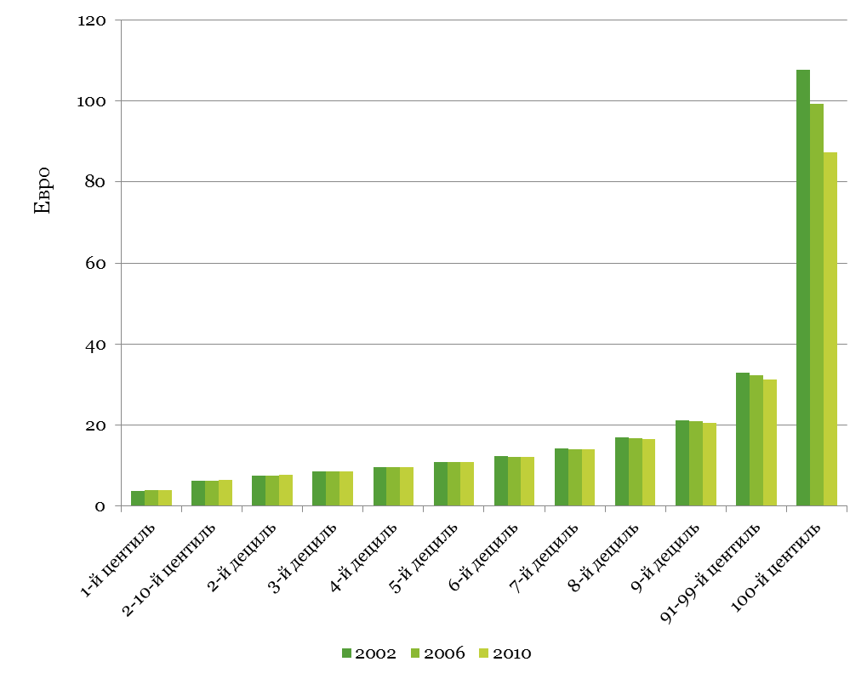
Работники: распределение оплаты труда в Европе (валовая почасовая оплата труда)
Большая разница между верхним 1% и нижними 91-99%
Реальное неравенство начинается на 99 центиле распределения оплаты труда: D9/D1 не совсем верно отражает ситуацию

Slide 36
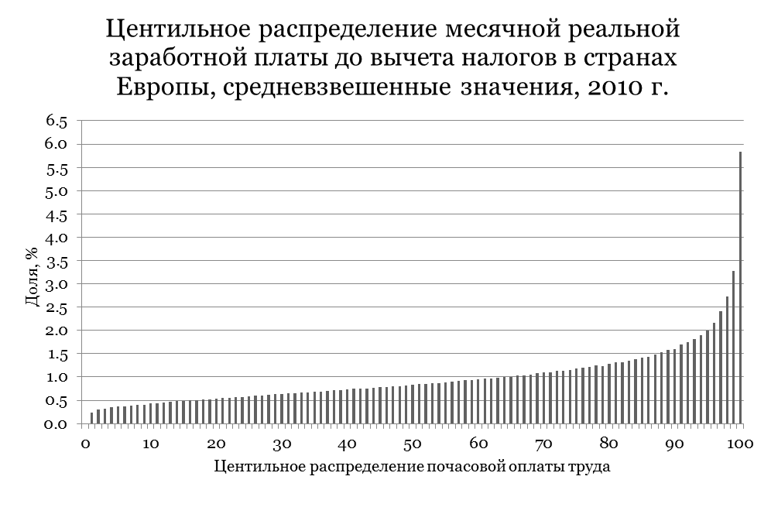
… как это соотносится с распределением месячной заработной платы? Пример Европы (22 страны)
На долю верхнего 1% приходится 6% всего валового заработка в месяц
а на долю нижнего 1% - 0,2% т.е. в 30 раз меньше, чем у верхнего 1%
На долю нижних 10% приходится 3,6% всего валового заработка в месяц
а на долю верхних 10% - 25,5%, что почти столько же, сколько у нижних 50% (29,1%)
Notes:
And of course, just by looking at ‘hourly’ wages this does not tell us much about the ‘share’ of the total wage bill at different scales of the distribution. So we do the following exercise: we still classify individuals in a ranking according to their ‘hourly wage’ – as in the previous figure. But now we look at that is the proportion of the total ‘wage cake’ that each centile gains per month: that is, now we consider work intensity (or hours worked). The figure shows that the top 1% takes 30 times more than the bottom 1%, while the top 10% take about 26% of the total cake: almost as much as the half bottom in the population (29%).

Slide 37
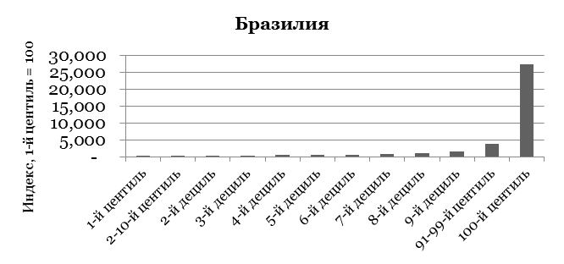
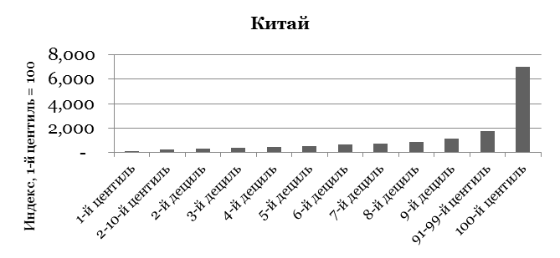
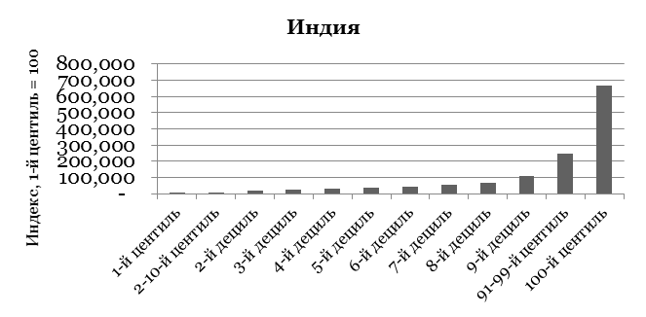
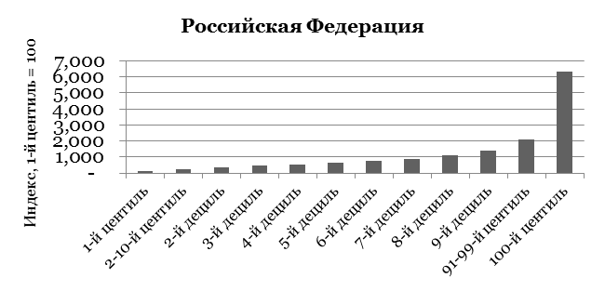
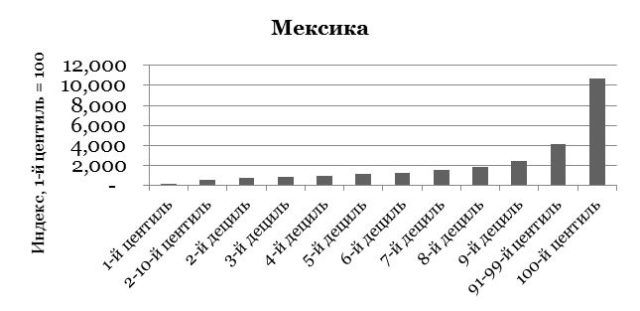
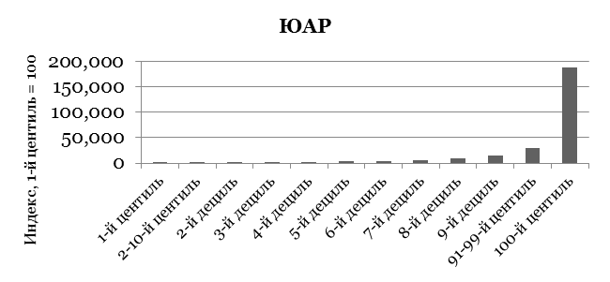
… и какова ситуация в странах с переходной экономикой/низким уровнем доходов?
Notes:
And to finalize this section of wage distribution at the level of individuals we point to the fact that the same patter is visible in emerging and low income countries. In all examples, the jump in hourly wages at the 99th centile is significant. And while the ration D9/D1 would suggest inequality values not to distant from advanced economies, the ratios P100/P10 show that in emerging and low income countries inequality at the top is significantly higher than among advanced economies. For example, in the case of Brazil the top 1% gets about 250 times more in hourly wages than the bottom; in the case of China 70 times more; in the case of India, 6000 times more; in the case of Russia, 60 times more; in the case of Mexico, about 100 times more and in the case of South Africa, about 1,800 times more. We saw two figure before (slide 20) that in the case of Europe the distance was approximately 20 times more.

Slide 38
Краткие итоги
 | Суммарная оплата труда |  |  |  |  |  |  | Децильные соотношения
 | Н1% | Н10% | Н50% | Н75% | В25% | В10% | В1% | Д9/Д1 | Д9/Д5 | Д5/Д1 | Ц100/Д1
Бразилия | 0.1 | 3.0 | 23.8 | 44.2 | 55.8 | 35.0 | 5.6 | 5.3 | 3.0 | 1.8 | 26
Болгария | 0.3 | 3.5 | 24.1 | 46.6 | 53.4 | 32.0 | 7.5 | 4.1 | 2.5 | 1.6 | 12
Китай | 0.1 | 3.1 | 26.2 | 49.6 | 50.4 | 29.7 | 9.3 | 4.2 | 2.2 | 1.9 | 10
Чехия | 0.3 | 3.7 | 29.8 | 54.7 | 45.3 | 25.4 | 6.3 | 3.5 | 1.8 | 1.9 | 9
Эстония | 0.3 | 3.3 | 27.0 | 51.8 | 48.2 | 26.7 | 5.6 | 4.3 | 2.0 | 2.1 | 9
Финляндия | 0.3 | 4.8 | 34.8 | 60.1 | 39.9 | 20.3 | 3.6 | 2.5 | 1.7 | 1.4 | 5
Франция | 0.2 | 4.3 | 31.6 | 55.7 | 44.3 | 24.4 | 5.4 | 2.7 | 1.8 | 1.5 | 6
Венгрия | 0.4 | 3.9 | 26.7 | 48.8 | 51.2 | 30.2 | 7.3 | 4.1 | 2.3 | 1.8 | 12
Индия | 0.0 | 0.7 | 17.1 | 35.9 | 64.0 | 42.7 | 9.9 | 10.9 | 3.6 | 3.0 | 33
Италия | 0.2 | 4.0 | 32.1 | 57.5 | 42.5 | 22.9 | 4.9 | 3.2 | 2.0 | 1.6 | 7
Латвия | 0.2 | 3.5 | 22.9 | 47.1 | 52.9 | 29.9 | 7.0 | 4.3 | 2.4 | 1.8 | 11
Литва | 0.4 | 3.6 | 25.2 | 50.8 | 49.2 | 26.7 | 6.0 | 4.4 | 2.4 | 1.9 | 10
Люксембург | 0.1 | 3.5 | 28.4 | 52.9 | 47.1 | 26.1 | 6.0 | 3.6 | 2.2 | 1.7 | 8
Нидерланды | 0.1 | 1.9 | 27.0 | 53.3 | 46.7 | 24.9 | 4.7 | 3.5 | 1.8 | 1.9 | 7
Норвегия | 0.3 | 3.5 | 31.9 | 57.5 | 42.5 | 22.5 | 4.4 | 2.3 | 1.6 | 1.4 | 5
Польша | 0.3 | 3.7 | 28.5 | 54.1 | 45.9 | 24.7 | 6.3 | 4.8 | 2.4 | 2.0 | 10
Румыния | 0.3 | 3.2 | 23.7 | 46.8 | 53.2 | 31.4 | 7.7 | 4.9 | 2.5 | 1.9 | 14
Россия | 0.2 | 3.0 | 27.6 | 53.2 | 46.8 | 24.8 | 4.5 | 5.1 | 2.2 | 2.4 | 12
Испания | 0.3 | 4.0 | 29.8 | 54.9 | 45.1 | 23.3 | 3.5 | 3.4 | 2.1 | 1.6 | 7
ЮАР | 0.0 | 0.8 | 11.9 | 28.1 | 71.9 | 49.2 | 20.2 | 18.8 | 5.0 | 3.8 | 69
Швеция | 0.4 | 4.8 | 35.0 | 59.6 | 40.4 | 21.7 | 4.5 | 2.1 | 1.6 | 1.3 | 4
Великобрит. | 0.2 | 2.7 | 24.5 | 49.1 | 50.9 | 29.9 | 8.4 | 4.0 | 2.3 | 1.8 | 11
Европа | 0.2 | 3.6 | 29.1 | 53.9 | 46.1 | 25.5 | 5.8 | 3.6 | 2.1 | 1.7 | 8.4
… a summary

Slide 39
Каковы выводы?
В большинстве стран на протяжении всего распределения наблюдается медленный рост оплаты труда (при некоторой стагнации в том или ином периоде…)
  … кроме верхних 10%, где наблюдается резкий скачок
  … этот скачок особенно заметен у верхнего 1%
  … а почасовая оплата труда превращается в значительную разницу между долями (месячного) совокупного фонда оплаты труда, приходящимися на верхние и нижние децили.
В странах с переходной экономикой и низким уровнем доходов наблюдается аналогичная закономерность (скачок на верхнем конце), но диапазон между верхом и низом намного больше, чем в развитых странах.
Вопрос:
«Можно ли объяснить резкий скачок у последних 10% или верхнего 1% разницей в характеристиках работников?»

Slide 40
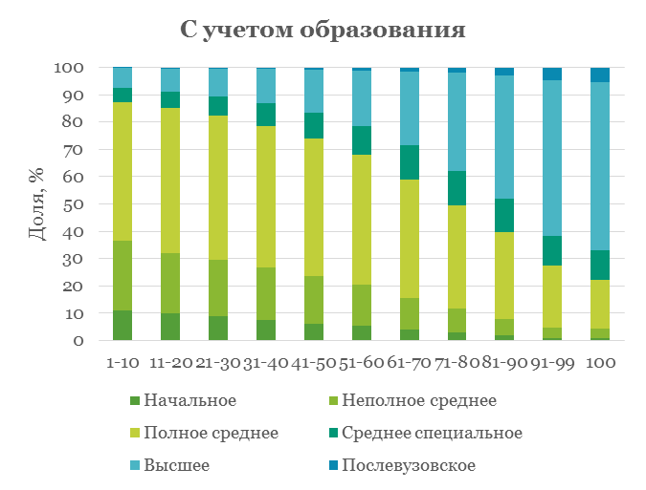
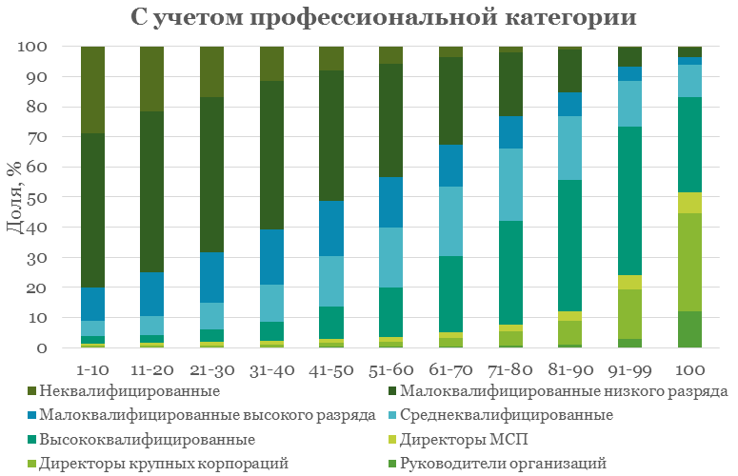
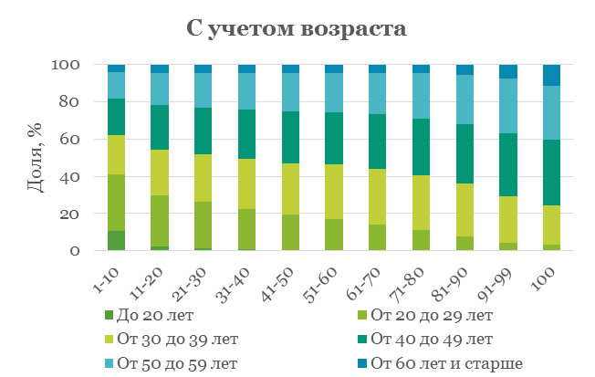
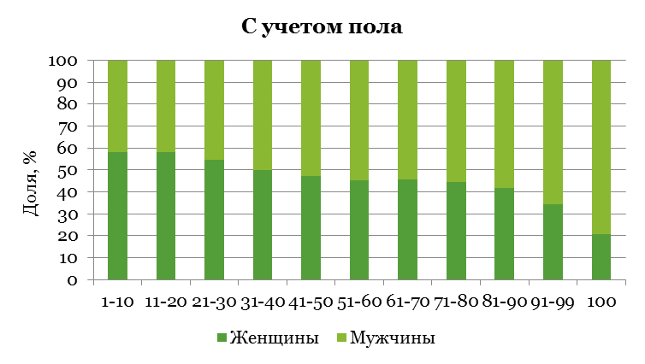
Практика показывает, что скачок в оплате труда в верхнем дециле необъясним только характеристикой работников!

Slide 41
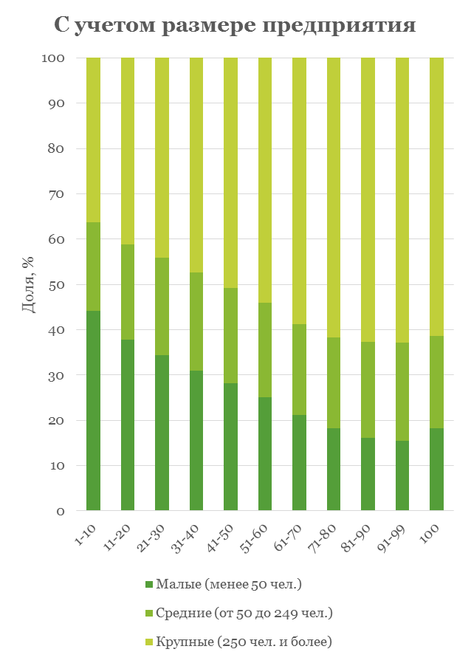
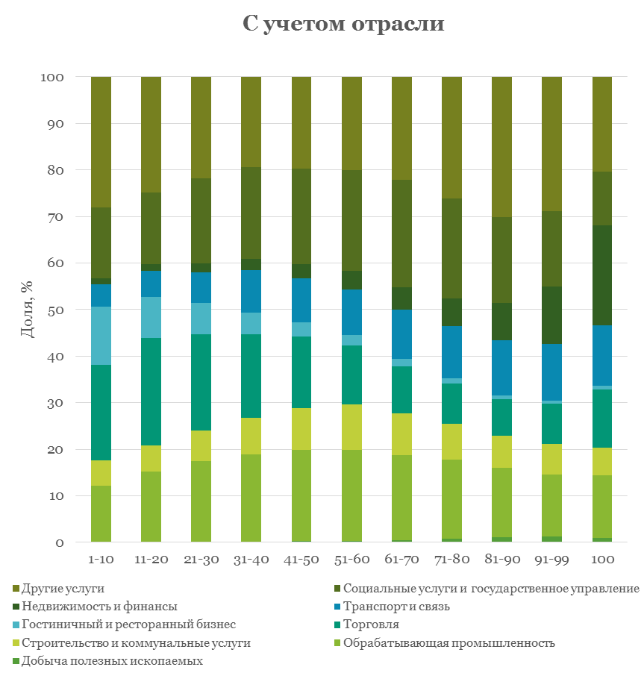
… и характеристики предприятия

Slide 42
Итак:
  Личные характеристики не объясняют скачок в оплате труда на верхнем конце распределения, при этом:
    Высшее образование не гарантирует высокооплачиваемую работу
    Половая принадлежность на верхнем конце имеет значение!
    У частично занятых почасовая оплата труда занижена
  Характеристики предприятия имеют значение, при этом:
    В верхних децилях преобладают крупные предприятия
    В верхних децилях высока доля финансовых и риэлтерских услуг

Slide 43
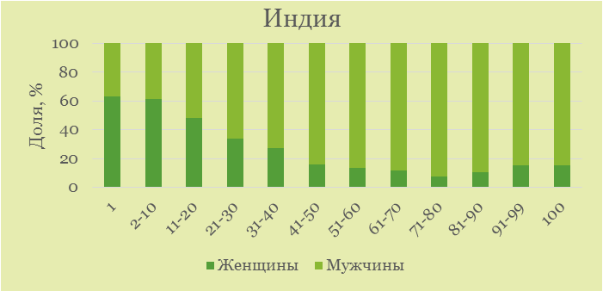
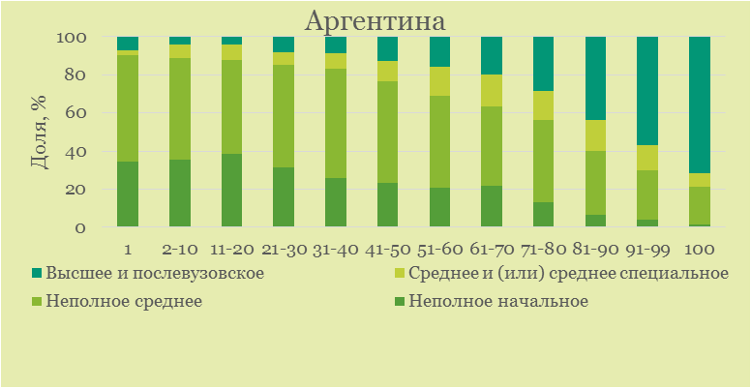
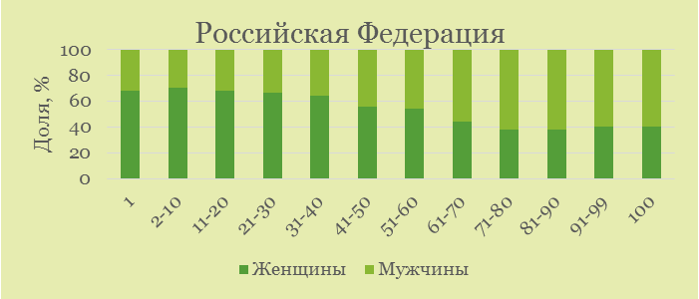
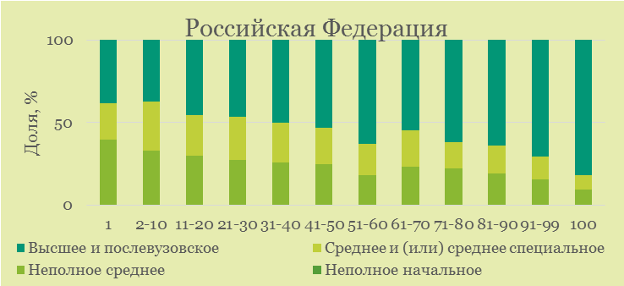
… и какова ситуация в странах с переходной экономикой и низким уровнем доходов?
Наблюдается аналогичная закономерность при еще большем контрасте
Пример: пол и уровень образования работников в отдельных странах
ПОЛ | ОБРАЗОВАНИЕ

Slide 44
Комментарии:
Классические характеристики на рынке труда – в описательной или причинно-следственной форме, как показано в докладе – не могут объяснить значительный сдвиг в оплате труда в пользу верхнего 1%
Половое распределение работников по центилям почасовой оплаты труда показывает, что заработная плата зависит от факторов, не связанных с фактическими «навыками, актуальными на рынке труда»
Характеристики предприятия имеют значение: в верхних центилях преобладают работники, занятые на крупных предприятиях и/или в определенных секторах (например, финансовых услуг).
Вопрос:
  У всех ли наемных работников на предприятиях (например, крупных) труд в равной мере оплачивается выше на уровне предприятия?
Теперь взглянем, что происходит на уровне предприятий!

Slide 45
Предприятия: распределение оплаты труда в Европе (валовая почасовая оплата труда)
Дисперсия оплаты труда работников между европейскими предприятиями также показывает скачок у верхнего 1%
Это свидетельствует о неравенстве в оплате труда между этими предприятиями
Вопрос 1:
  Наблюдается ли это во всех странах Европы?
Вопрос 2:
  Наблюдается ли аналогичная закономерность в других регионах мира?

Slide 46
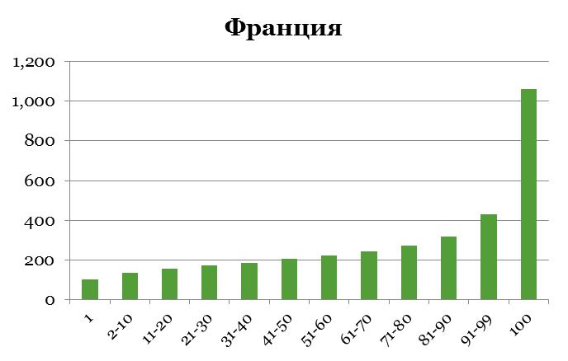
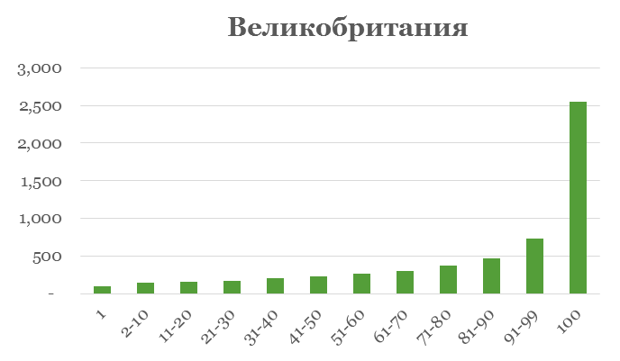
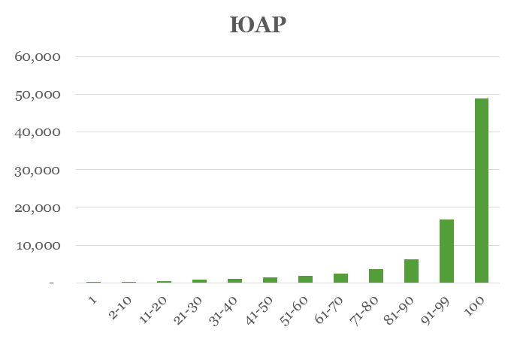
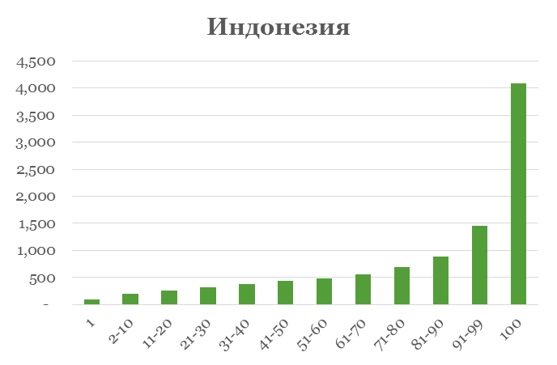
Неравенство между предприятиями: страновые различия (индекс, 1-й центиль =100)

Slide 47
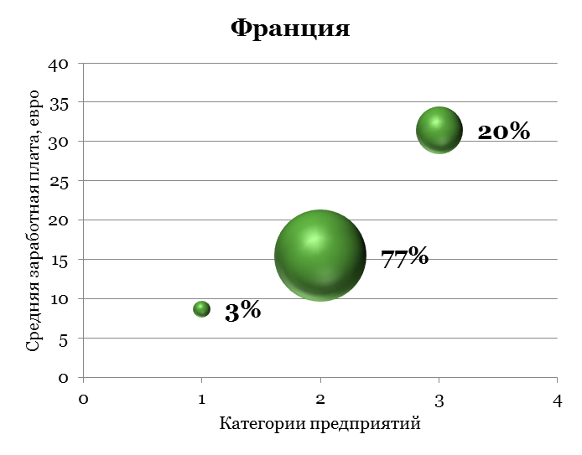
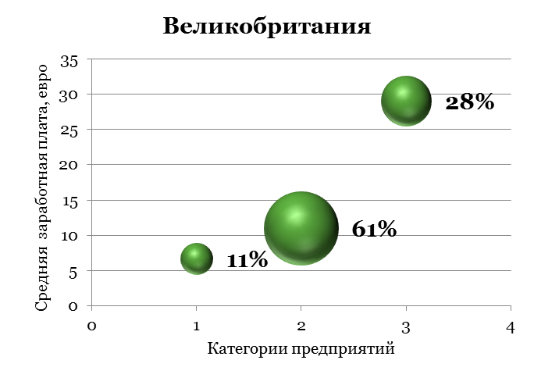
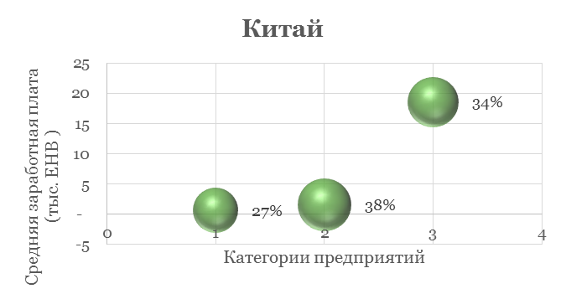
В странах с меньшей разнице в оплате труда наблюдается повышенная концентрация предприятий ближе к центру распределения оплаты труда:
Оплата труда от 60% до 140% медианной заработной платы
Оплата труда от 140% медианной заработной платы и выше
Оплата труда менее 60% медианной заработной платы

Slide 48
Как распределяется заработная плата среди наемных работников предприятий с более высокой оплатой труда?
Имеющиеся данные говорят о том, что работники на верхнем конце распределения (10% и 1%) резко опережают остальных, вследствие чего в их руках концентрируется значительная часть фонда оплаты труда
Однако все ли наемные работники высокооплачиваемых предприятий получают выгоду от своей работы?
    Если да, то мы должны наблюдать сжатие неравенства в оплате труда внутри предприятий, а неравенство между ними должно объяснять большую часть наблюдаемого совокупного неравенства
Является ли неравенство внутри предприятий столь значительным, что за «высокой» средней зарплатой на некоторых из них скрывается значительная дисперсия в оплате труда занятых там работников?
    Если да, то неравенство в оплате труда внутри предприятий должно составлять значительную часть наблюдаемого совокупного неравенства
Эмпирические данные приводятся с использованием информации о европейских предприятиях, соотнесенной на уровне работников и работодателей: это единственные доступные (нам!) данные, которые содержат эмпирические факты по этим вопросам.

Slide 49
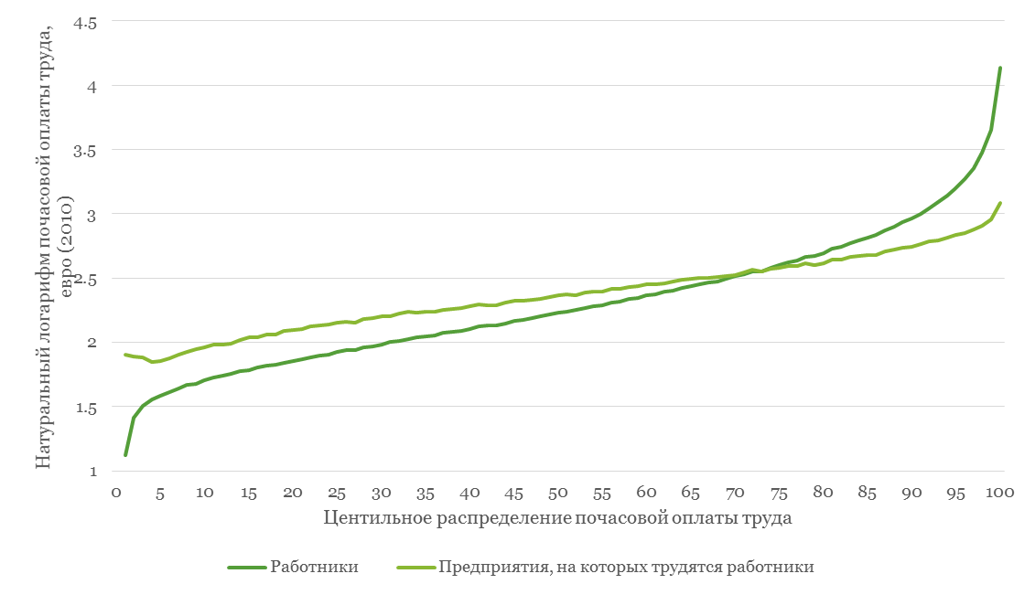
Разрыв между заработной платой работников и средней оплатой труда на предприятии говорит о неравенстве в оплате труда на уровне предприятия
У работников примерно 80 центиля оплата труда ниже средней по предприятию, на котором они работают
У работников верхнего центиля средняя оплата труда равна 81.5 евро при средней оплате труда на предприятии 30.2 евро
У работников нижнего центиля средняя оплата труда равна 3.8 евро при средней оплате труда на предприятии 9.5 евро
Более «крутой» угол наклона кривой для работников указывает на значительное неравенство в оплате труда «внутри» предприятий в сочетании с неравенством «между» ними

Slide 50
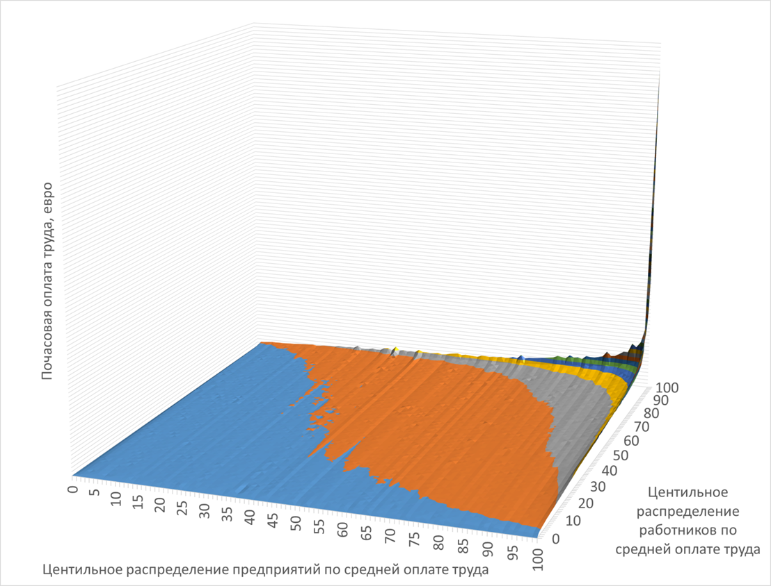
Картина неравенства в оплате труда в Европе

Slide 51
…эта ситуация характерна для всех отраслей и всех предприятий (малых, средних и крупных)?
С учетом отрасли | Нижний центиль |  | 50-й центиль |  | 99-й центиль |  | Верхний центиль |  | Центиль пересечения
 | Работники | Их предприятия | Работники | Их предприятия | Работники | Их предприятия | Работники | Их предприятия
Добывающие | 3.32 | 7.21 | 8.87 | 11.44 | 46.97 | 35.22 | 72.56 | 36.17 | 92nd
Обрабатывающие | 3.27 | 8.65 | 10.38 | 12.01 | 42.30 | 19.40 | 73.49 | 21.88 | 76th
Строительство и коммунальные услуги | 4.16 | 10.78 | 11.04 | 12.53 | 40.14 | 21.19 | 65.94 | 25.42 | 76th
Торговля | 3.86 | 8.52 | 10.72 | 11.65 | 41.63 | 21.54 | 69.38 | 22.33 | 64th
Hotels and restaurants | 4.22 | 7.56 | 10.52 | 10.13 | 42.23 | 21.68 | 82.67 | 14.68 | 44th
Transport and communications | 3.96 | 10.55 | 10.98 | 12.83 | 41.88 | 24.24 | 67.29 | 26.90 | 87th
Real estate and financial services | 2.99 | 13.06 | 11.12 | 16.13 | 46.30 | 35.76 | 107.49 | 48.36 | 99th
Social services | 3.36 | 12.07 | 12.20 | 15.07 | 45.47 | 19.28 | 75.87 | 20.61 | 80th
Other services | 4.12 | 8.58 | 11.39 | 14.00 | 46.29 | 26.08 | 84.66 | 31.31 | 84th
С учетом размера предприятия | Нижний центиль |  | 50-й центиль |  | 99-й центиль |  | Верхний центиль |  | Центиль пересечения
 | Работники | Их предприятия | Работники | Их предприятия | Работники | Их предприятия | Работники | Их предприятия
Малые | 3.70 | 7.51 | 10.23 | 10.95 | 38.63 | 20.60 | 64.76 | 24.66 | 68th
Средние | 3.50 | 8.61 | 10.52 | 12.12 | 39.33 | 21.39 | 72.98 | 26.19 | 78th
Крупные | 4.06 | 12.34 | 11.87 | 14.74 | 46.61 | 26.06 | 88.08 | 32.80 | 79th

Slide 52
ЧАСТЬ III
Заключение и
выводы

Slide 53
В Части II доклада за нынешний год приводятся новые факты, свидетельствующие о том, что заработная плата и неравенство в оплате труда определяются не только квалификационными параметрами работника (например, уровнем его образования, возрастом или выслугой лет), но и неравенством в оплате труда внутри предприятий и между ними.
Этот подход подчеркивает, что для решения этой проблемы нужно не только повышать квалификацию работников, но и реализовывать меры, способные сократить неравенство в средней оплате труда как между предприятиями, так и внутри них.
Возможные меры описаны в последующих разделах:
  Минимальная заработная плата и коллективные переговоры
  Саморегулирование предприятий в сочетании с более высокой централизацией регулирования (наиболее высоких зарплат)
  Рост производительности труда жизнеспособных предприятий

Slide 54
Минимальная заработная плата и коллективные переговоры могут сократить неравенство в оплате труда одновременно между предприятиями и внутри них
Минимальная заработная плата может вызвать компрессию заработной платы на предприятиях с наименьшей оплатой труда, тем самым сокращая неравенство внутри предприятий; при этом повышение средней оплаты труда на таких предприятиях в определенной степени сближает заработную плату между предприятиями, как показывает опыт Бразилии.
По данным современной литературы, эффективность влияния коллективных переговоров зависит от способа организации:
- Переговоры, проходящие на национальном, секторальном и (или) отраслевом уровне с участием большого числа работодателей и при координации между различными уровнями, обеспечивают охват большей части работающих и сокращение неравенства в оплате труда как между предприятиями, так и внутри них.
- Этот результат можно еще больше усилить, если государство примет меры по распространению действия коллективных переговоров на всех работников отрасли или страны в целом.
- Если же коллективные переговоры имеют узконаправленное действие и проходят на
уровне предприятия или рабочих мест, они могут влиять только на неравенство в
оплате труда внутри предприятий.

Slide 55
Оплата труда руководящих кадров: саморегулирование или ужесточение регулирования?
Глубина неравенства в оплате труда внутри предприятий, о чем свидетельствует настоящий доклад, говорит о целесообразности их участия в сдерживании этого неравенства в социально приемлемых рамках посредством саморегулирования.
Предприятиям, возможно, самим целесообразно заботиться о справедливом размере оплаты труда путем реализации на корпоративном уровне соответствующей политики. Здесь важная роль отводится организациям работников и работодателей.
- Вход представителей работников в состав комитетов по определению размера оплаты
труда.
- Рекомендации организации работодателей по оплате труда руководителей
- Инициативы в рамках корпоративной социальной ответственности (КСО).
В некоторых странах были приняты меры по увеличению прозрачности вознаграждения и наделению акционеров ≪правом голоса≫ в вопросах оплаты труда
- Обязанность предавать гласности размер вознаграждения можно распространить, помимо руководства организаций, и на других высокооплачиваемых работников, а также на компании, не зарегистрированные на бирже.
- Целесообразно ли ужесточить регулирование для того, чтобы создать отрицательные стимулы для
предложения компенсационных пакетов, которые обеспечивают краткосрочную выгоду в виде роста
стоимости акций, а не эффективность работы предприятия в долгосрочной перспективе ?

Slide 56
Рост производительности труда на жизнеспособных предприятиях
В силу того, что дифференциация предприятий по среднему размеру оплаты труда является одним из важнейших факторов совокупного неравенства в оплате труда, содействие росту производительности жизнеспособных предприятий может одновременно привести к росту средней заработной платы и сократить неравенство в оплате труда.
Компромисс между ростом и неравенством не является при этом обязательным условием. Меры, приводящие к сближению предприятий по уровню производительности труда, могут способствовать сокращению разрыва между работниками в оплате труда.
К таким мерам может относиться :
- промышленная политика содействия росту занятости и производительности на малых и средних предприятиях
- поощрение инвестиций в инновационные технологии в целях повышения качества
продукции
- структурная трансформация малопроизводительных секторов в высокопроизводительные

Slide 57
Гендерный разрыв и иная дифференциация в оплате труда
Гендерный разрыв в оплате труда – отрицательная процентная разница в средней заработной плате между женщинами и мужчинами – по-прежнему остается в числе мировых проблем.
Как подчеркивалось в настоящем докладе, несмотря на то, что гендерный разрыв наблюдается на предприятиях всех категорий, он особенно ярко проявляется на предприятиях с высоким средним размером оплаты труда.
Это показывает, что сертификация рабочих мест на уровне предприятия остается важнейшим дополнением к мерам законодательного характера, гарантируя право на равную оплату за труд равной ценности, эффективное соблюдение этого права со стороны государства и действенный доступ работников к инструментам правосудия для защиты своих прав.
Кроме того, институты рынка труда и меры в области заработной платы не смогут эффективно способствовать сокращению неравенства (как указывалось выше), если при этом не обеспечивается охват и защита прав уязвимых, неблагополучных или подверженных дискриминации категорий трудящихся.

Slide 58
Другие меры сокращения неравенства
Налогово-бюджетная политика: налоги и трансферты
- Во многих развитых странах налогообложение стало менее прогрессивным в последнее время, что привело к углублению неравенства на рынке труда.
- Утрату системой налогообложения своего прогрессивного характера можно отчасти компенсировать за счет мер, предотвращающих практику ухода организаций и физических лиц от налога на доходы и устанавливающих адресные налоговые льготы для малоимущих домохозяйств.
- Предоставления неблагополучным домохозяйствам либо трансфертов
(прямых денежных выплат), либо возможностей или гарантий трудоустройства
в государственном секторе, либо субсидий на питание и т.д.
Косвенные меры, влияющие на оплату труда и распределение заработной платы
- Доступность качественного образования, наличие программ повышения квалификации рабочей силы, а также служб, обеспечивающих подбор вакансий в соответствии с параметрами соискателей рабочих мест.
- Они также включают в себя меры компенсации потерь в заработной плате
вследствие нестандартных форм занятости (это особенно касается временных
и заемных работников)

Slide 59
Всем спасибо за внимание!

